Slide 1



Slide 2

CSS įvadas
Kas yra CSS?
Kaip tai veikia?
CSS faile (external)
CSS lokaliai (local)
CSS selektoriai
Pakopinis principas?
Paveldėjimas
CSS faile geriau
Skirtingos versijos ir naršyklės

Slide 3

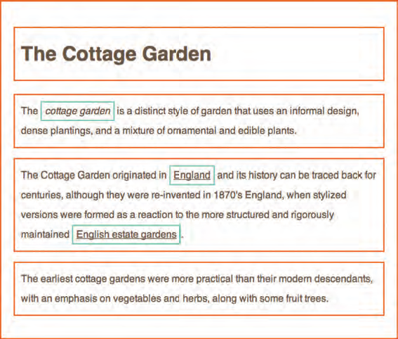
CSS įvadas. Kaip tai veikia?

Slide 4

CSS įvadas. Kaip tai veikia?
Pakopiniai stilių šablonai.
Leidžia kurti išvaizdos taisykles elementams
Stiliai gali būti pridėti
elementui
html faile
css faile
Selektorius gali būti:
Elementas
Klasė (.class)
Id (#id)
Visi elementai
Atributai
Rinkiniai
Pseudo klasės
Kaip veikia pakopiniai šablonai?
selektorius
parametras
reikšmė
p {
font-family: Arial;
}
deklaracija

Slide 5

CSS įvadas. CSS faile geriau

Slide 6
CSS įvadas. Skirtingos versijos ir naršyklės
Skirtingos naršyklės ir jų versijos gali ne vienodai palaikyti css galimybes
Paleidinėjant svetainę svarbu ištestuoti su visomis naršyklės versijomis ir visomis populiariomis naršyklėmis
Online įrankiai leidžiantys ištestuoti puslapį:
BrowserShots.org
CrossBrowserTesting.com
Kartais rasite neatitikimų, kai naudojate vieną css parametrą vienai naršyklei, bet tas pats parametras netiks kitai naršyklei… sprendimų reikia tiesiog ieškoti.
PositionIsEverything.net
QuirksMode.org

Slide 7


Spalvos
Foreground (priekinis planas)
Background (pagrindas)
Suprasti spalvas
Kontrastai
Nepermatomumas (opacity)
RGB ir RGBA spalvos
HSL ir HSLA spalvos
Spalvų pavadinimai
Pavyzdys
http://hslpicker.com/

Slide 8
Tekstas
Šriftų terminologija
Šriftų dydžiai
Daugiau šriftų (font-face)
Pastorinimas (font-weight)
Pakreiptas (font-style)
Didžiosios/mažosios (text-transform)
Pabraukimas/perbraukimas (text-decoration)
Tarpai tarp eilučių (line-height)
Tarpai tarp raidžių ir žodžių (letter and word spacing)
Lygiavimas (text-align)
Vertikalus lygiavimas (vertical-align)
Atitraukimas nuo krašto (text-indent)
Šešėlis (text-shadow)
Pirmoji raidė ar eilutė (first letter/line)
Nuorodų stilius (link)
Reakcija į vartotoją (link-hover)
Atributų selektoriai

Slide 9



Tekstas. Šriftų terminologija
Serif
Sans-serif
monospace

Slide 10
Dėžutės
Dydžiai (width/height)
Plotis su apribojimu (min-width/max-width)
Aukštis su apribojimu (min-height/max-height)
Perteklinis turinys (overflow)
Linija ir atitraukimai
Linijos storis (border-width)
Linijos stilius (border-style)
Linijos spalva (border-color)
Deklaracijos sutrumpinimas
Vidinis atitraukimas (padding)
Išorinis atitraukimas (margin)
Turinio centravimas (centering-content)
Blokas arba linijoje (display)
Dėžučių slėpimas (visibility)
Šešėliai (box-shadow)
Nuapvalinti kampai (border-radius)

Slide 11
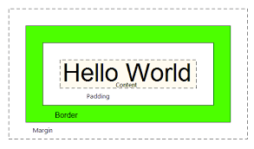
Dėžutės. Linija ir atitraukimai

Slide 12


Klausimai

